Slide 1
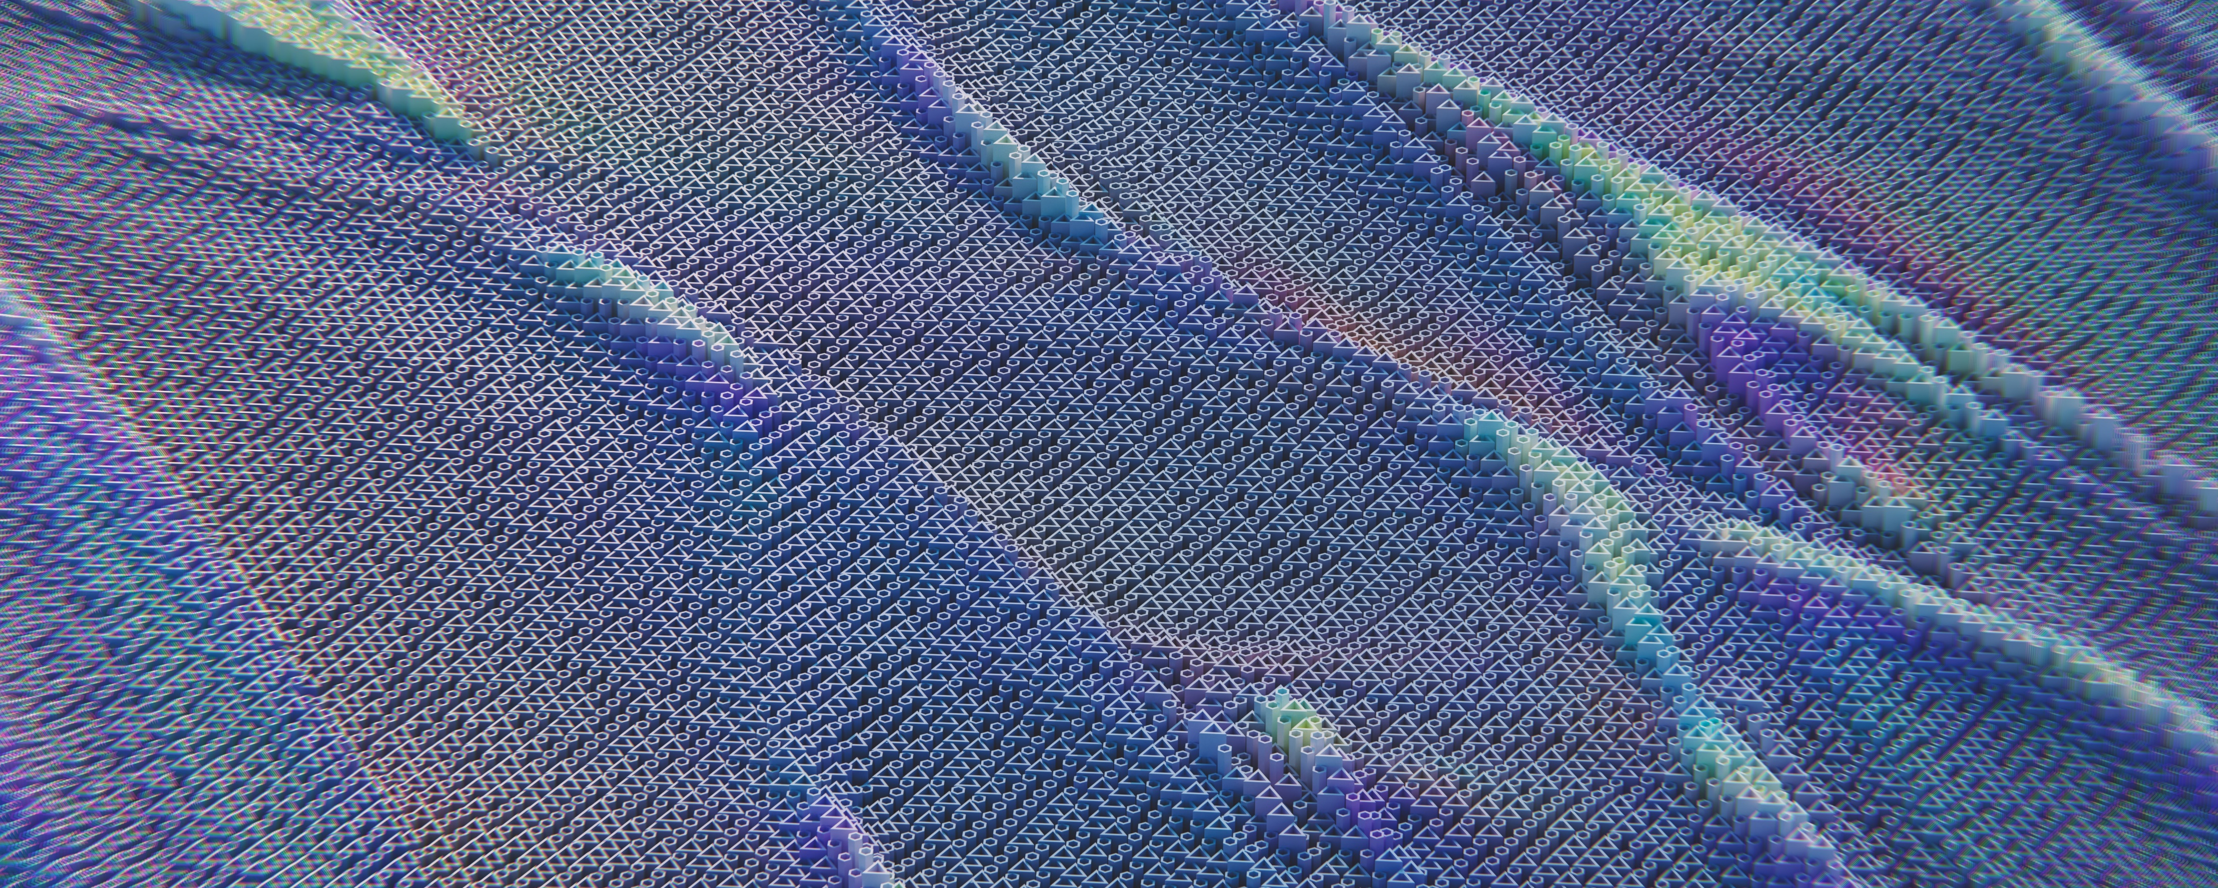
Генератор поверхностей
Выполнил: Бубенцов Павел Игоревич

Slide 2
Цели:
Разработать:
ПО для генерации различных поверхностей в виде облаков точек
Разработать:
Алгоритм машинного обучения для распознавания поверхностей, который будет обучаться на сгенерированных объектах
Реализовать:
Удобное представление данных о сгенерированных объектах

Slide 3
В чем суть?
Разрабатываемое ПО выполняет следующие функции:
01
02
03
Генерация
Хранение
Обработка
Генерирует различные поверхности в виде облаков точек
Создает файлы формата .csv и .json, содержащие информацию о сгенерированных поверхностях, для обеспечения удобства дальнейшей работы с поверхностями
Использует алгоритмы машинного обучения для обработки сгенерированных поверхностей
More Information
More Information

Slide 4
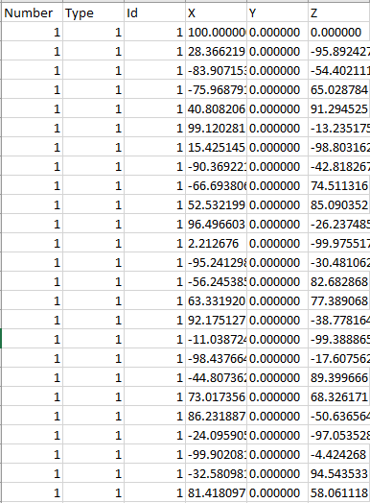
Структура файла .csv
Файл .csv содержит информацию по каждой точке сгенерированных поверхностей:
Столбец “Number” отвечает за уникальный порядковый номер поверхности.
Столбец “Type” отвечает за тип поверхности, каждому типу присвоен собственный идентификатор в виде цифры
Столбец “ID” отвечает за номер поверхности внутри своего типа
Столбцы X, Y, Z отвечают за координаты X, Y, Z каждой отдельной точки поверхности.

Slide 5
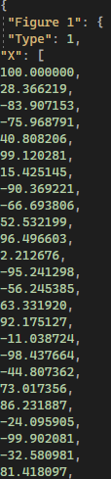
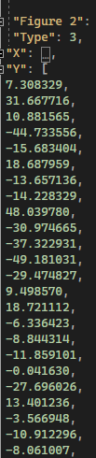
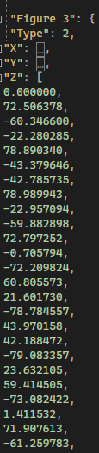
Структура файла .json
Файл .json также содержит информацию по каждой точке, но в другом виде:
Каждая поверхность является отдельным блоком со своим уникальным номером
Внутри блока, в поле «Type», хранится информация о типе поверхности
Также внутри каждого блока сгенерированы три массива «X», «Y» и «Z», хранящие в себе соответствующие координаты каждой точки
Каждый пользователь может выбрать тот формат файла, с которым ему будет удобнее работать.

Slide 6
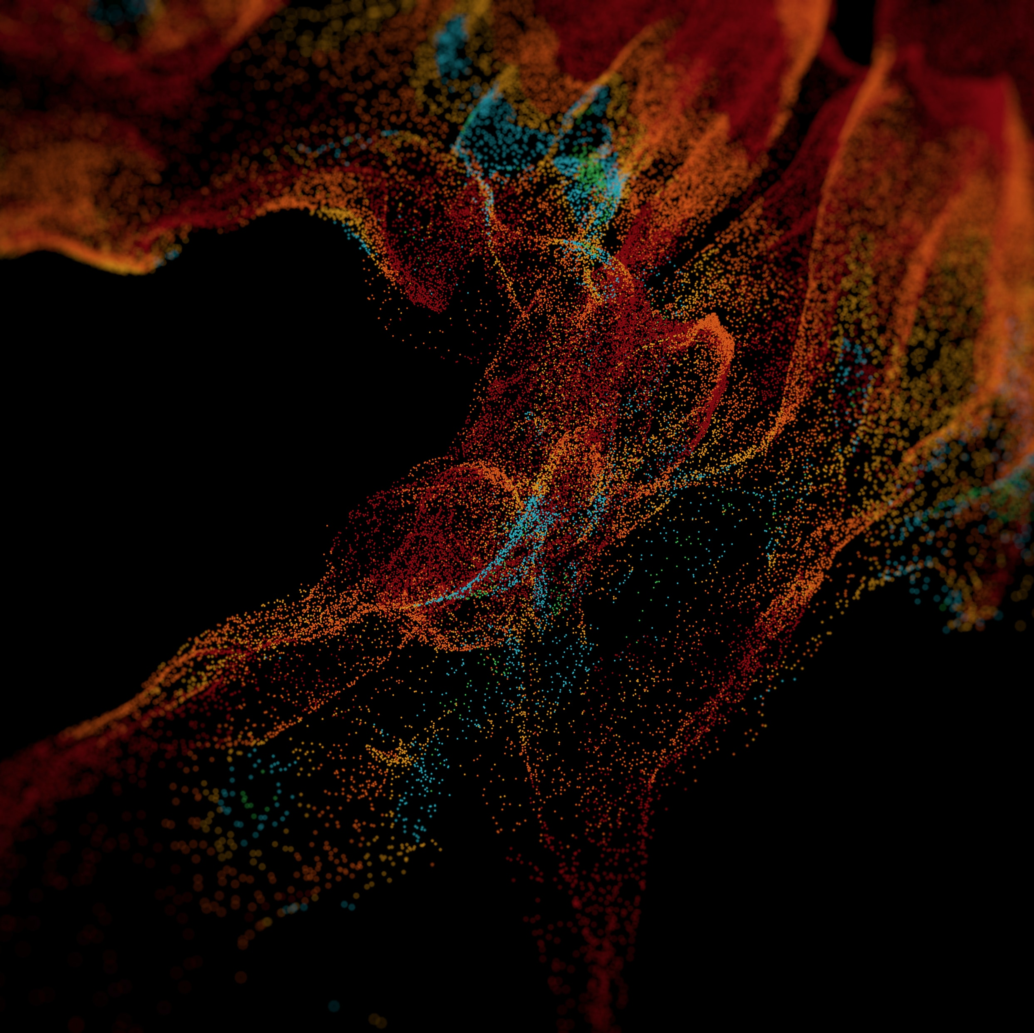
Спасибо за внимание!
Задавайте вопросы!
+7-977-288-96-29, raizzerr@gmail.com
Бубенцов Павел Игоревич
Студент 4 курса

